Slide 1
Кроссворд
Колбасные изделия
Зубенко Татьяна Николаевна

Slide 2
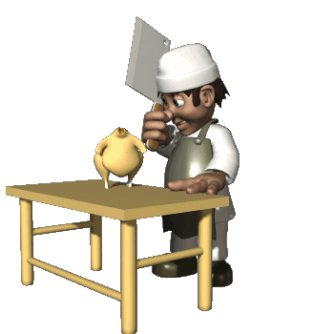
Кроссворд
«Колбасные изделия и мясные копчёности»
2
1
п
л
и
в
е
р
н
а
я
3
ш
б
т
4
с
т
е
н
у
д
ь
ж
т
5
е
ш
7
8
н
п
к
о
и
к
7. Спинная часть баранины, говядины или
свинины с костью
и
о
8. Тазобедренная и плече лопаточные части
полутуш, вырабатываемые всех видов
термической обработки, со шкурой
или без неё, кости частично оставлены
1. Варёные колбасные изделия в оболочке из
тонкоизмельчённого фарша, изготовленного
из варёных субпродуктов, мяса, жира, соли
6. Кусок свинины жареный или запечённый
2. Запечённые в металлических формах
изделия из фарша
4. Продукт из сгустившегося до желеобразной
массы, от охлаждения, мясного бульона
с кусочками мяса
5. Плотное подкожное свиное сало,
приготовленное в виде солёного или
солёно-копчёного продукта
3. Мясо запечённое большим куском
н
6
к
а
р
б
о
н
а
д
а
е
р
й
о
к
к
а

Slide 3
Используемые источники
Корова http://fantasyflash.ru/anime/moo/image/moo10.gif
Фон - http://enter3006.narod.ru/prezentatsii/foni_dlya_prezentatsii/
Окорок http://www.kolbaska.biz/img/products/big/234.jpg
Корейка http://www.utkonos.ru/images/it/0010/10405P.jpg
Буженина http://vkusnoe.info/r_images/buzhenina_iz_svininy.jpg
Студень http://receptich.com/uploads/posts/2012-05/1336282715_3.jpeg
Паштет http://kuharka.com/uploads/taginator/Aug-2012/pashtety.jpg
Ливерная колбаса http://t3.gstatic.com/images?q=tbn:ANd9GcTRq8IqRzb3CmdEngX-cPIDpf553JwjwnV8zumVIwsoaEUgLHq1DoZWNQ
Буженинаhttp://www.dmitrogorsky.ru/photos/med/504_1804fbuj_01_1.jpg
Повар http://bestgif.ru/_ph/1/2/330707693.gif
Колбасные изделия http://i.artfile.ru/1280x1024_344025_[www.ArtFile.ru].jpg

